Slide 1
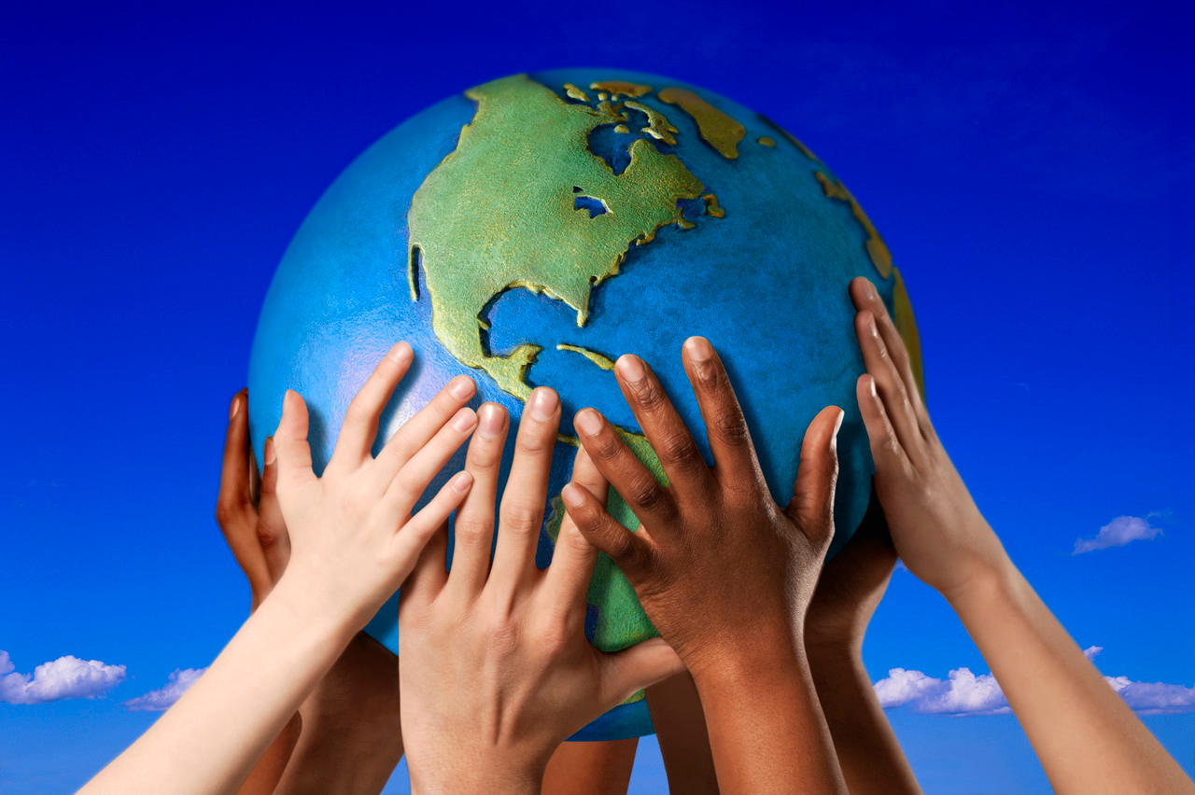
SVETOVNI DAN ZEMLJE

Slide 2
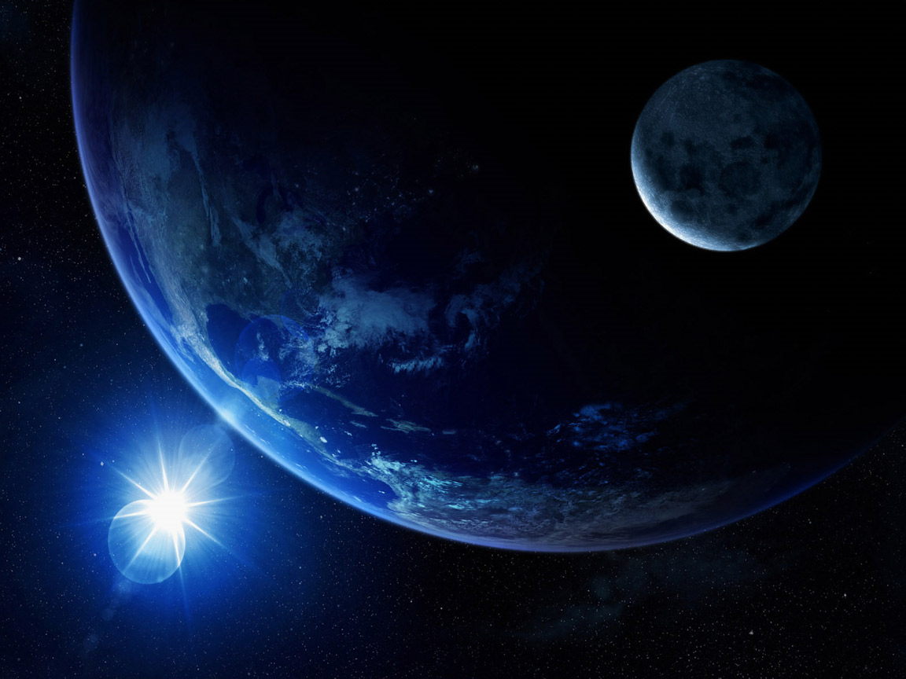
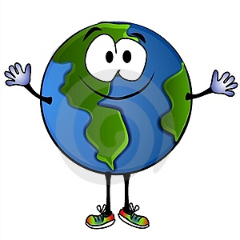
Zemlja
Po oddaljenosti od Sonca je tretji planet
po velikosti pa peti planet Sončevega sistema
Predstavlja največji trdni planet
Je edini planet za katerega je znan obstoj življenja
oblikovala se je pred približno 4,57 milijarde let
njen edini naravni satelit je Luna

Slide 3
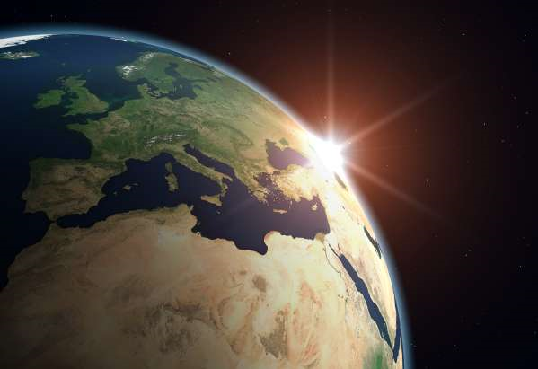
Od svojega nastanka je prešla množico geoloških in bioloških razvojnih faz
njene prvotne podobe so se večinoma izbrisale
Njena notranjost je sestavljena iz več razmeroma aktivnih plasti
Okoli 70% zemeljske površine pokrivajo oceani s slano vodo
Imenujemo jo tudi modri planet

Slide 4
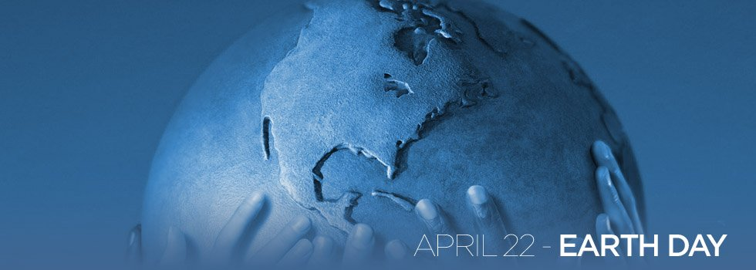
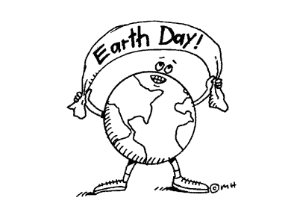
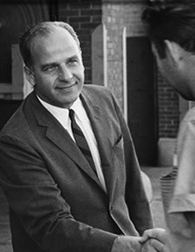
Dan Zemlje skozi čas
Začetki praznovanja segajo v leto 1963
ameriški senator Gaylord Nelson si je prizadeval, da bi okoljska vprašanja prišla na dnevni red ameriške politike.
Organiziral je predsedniško turnejo, na kateri naj bi opozorili na težave v okolju.

Slide 5
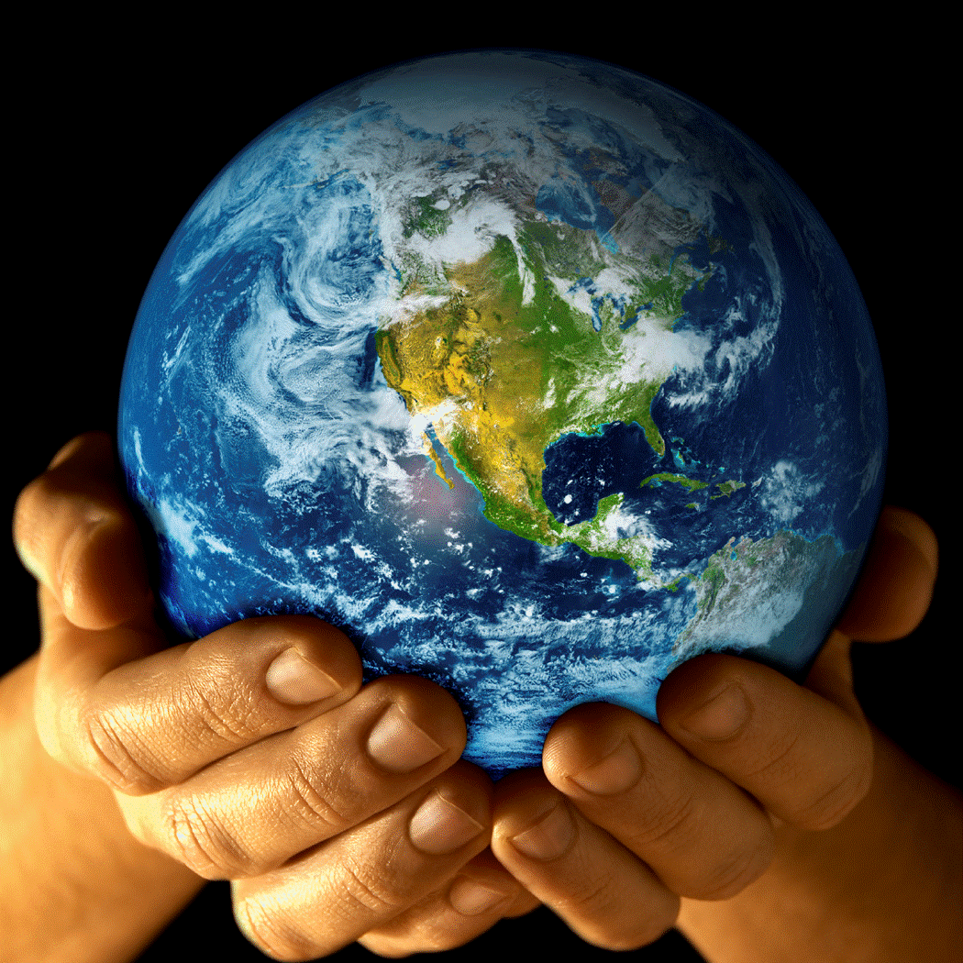
ustrezen odmev v javnosti je dosegel šele 22. aprila leta 1970
Takrat je na prireditvah, posvečenih dnevu Zemlje v Ameriki sodelovalo okrog 20 milijonov ljudi.

Slide 6
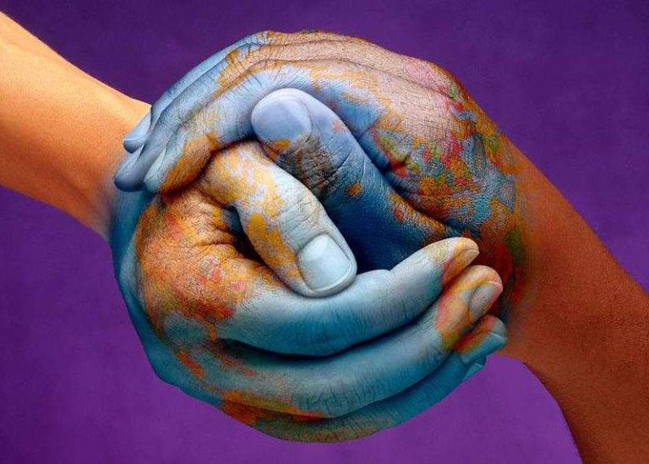
Dan Zemlje danes
po letu 1970 se dan Zemlje praznuje vsako leto, 22. aprila
število sodelujočih posameznikov, organizacij in držav narašča
Sodelujoče organizacije se povezujejo v posebno omrežje - Earth day Network

Slide 7
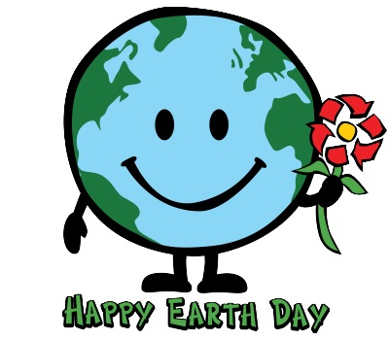
Pomen dneva Zemlje
Na ta dan se moramo spomniti kako edinstven je naš planet in se zavedati, da je naš planet Zemlja en sam

Slide 8
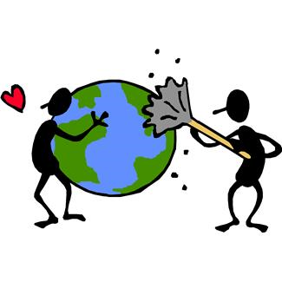
Kaj se dogaja na ta dan?
potekajo številne akcije urejanja okolja
Posebno pozornost namenjajo: urejanju okolja jezer, potokov, vodnjakov in gorsko turističnih centrov
Pripravlja se najrazličnejše projekte, dogodke in prireditve, s katerimi želijo opozoriti na ranljivost in enkratnost našega planeta

Slide 9
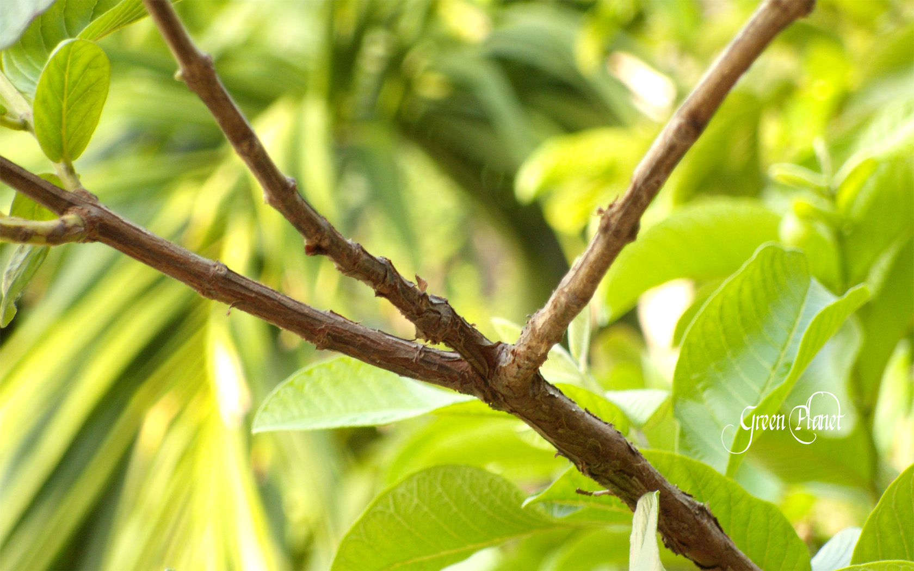
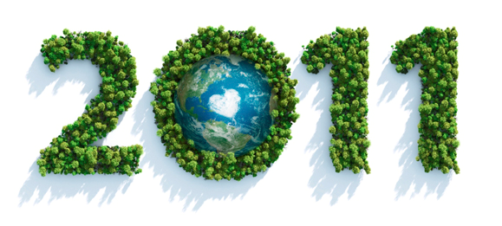
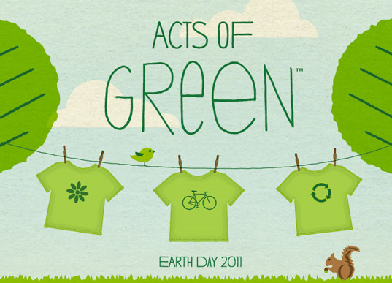
Svetovni dan Zemlje 2011
Zelena nit leto: "Milijarda aktivnosti za zeleno„
mladinsko združenje Brez izgovora je letos izdalo publikacijo “WTF is Sustainable Development?!“

Slide 10
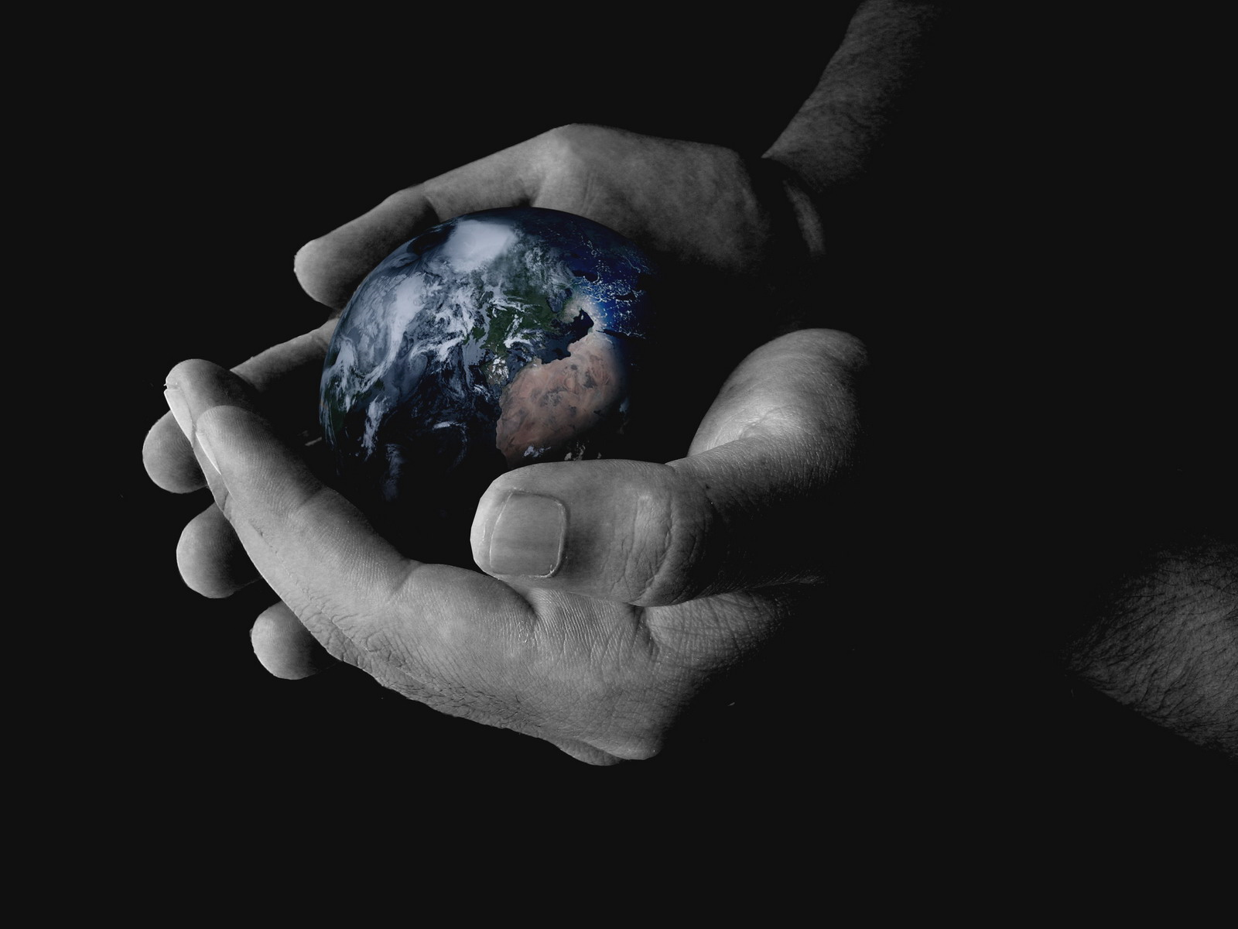
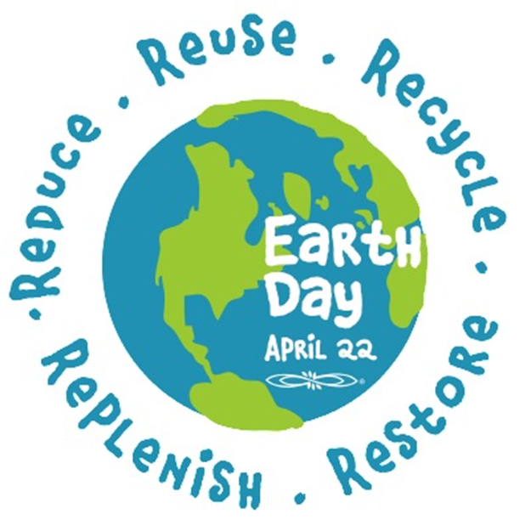
ZEMLJA JE ENA SAMA! ZATO JO VARUJMO!

